Slide 1
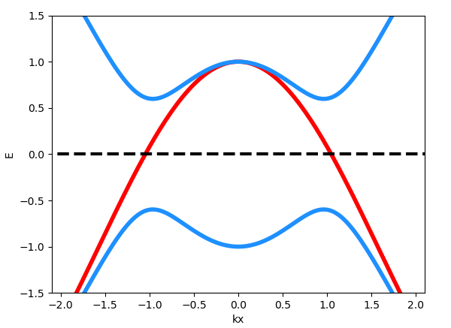









$$(a)$$
$$(b)$$
$$(c)$$
$$E$$
$$θ$$
$$θ$$
$$k$$
$$k$$
$$k_{x}$$

